Slide 1
K-S tutorverkoston koordinaatioryhmä 7.11.2023

Slide 2
asialista
Pikakuulumiset
Verkoston toiminnasta (pysyvät diat)
Luovan tuottamisen pajapäivän palaute
Lukuvuoden 2023-2024 verkosto
Talousasiat
Lukuvuoden 2023-2024 toiminnasta
Muut asiat

Slide 3
Toiminnan tavoitteet
Tuottaa koulutusta opetushenkilöstölle kartoitetun tarpeen mukaan
Jakaa tietoa sekä hyviä käytänteitä verkoston sisällä
Tukea opettajien verkostoitumista yli koulu- ja kuntarajojen – myös valtakunnallisesti

Slide 4
Toimintatavat (1)
Koordinaatioryhmä päättää ja linjaa toiminnasta
K-S verkoston nettisivu
Koordinaatioryhmän kokousten diat ja muistiot
Koulutuskalenteri
Materiaalit
Yhteyshenkilöt viestien välittäjänä
Verkoston toimijoiden hyödyntäminen
Väljät raamit toimintaan (koulutus tai muu toiminta)

Slide 5
Toimintatavat (2)
Riina ylläpitää koulutuskalenteria ja tiedottaa koulutuksista
Koulutuksiin/tapahtumiin ilmoittautuminen
Pyritään 3 viikkoa ennemmin saamaan kalenteriin
Peruutusaika usein viikkoa ennen
Minimiosallistujamäärää koulutuksiin ei laiteta, mikäli koulutuksesta ei aiheudu verkostolle kustannuksia. Muutaman henkilön (1-3) koulutuksia ei pääsääntöisesti järjestetä.
Pyritään siihen, että koulutuksesta aiheutuva kustannus olisi keskimäärin alle 50 euroa/kouluttautuja. Sen mukaan määräytyy myös minimiosallistujamäärä.

Slide 6
Luovan tuottamisen pajapäivä
Muurame Puukoululla 12.10. klo 9-15
Ohjelma
9.00 Koulun esittely+tutustumiskierros
10.15 Tekoäly oppimisen ja hyvinvoinnin edistäjänä koulussa
11-12 Lounas
12.15 Pajat: Tinkercad ja 3D-piirtäminen alakoulussa tai Ukulelen ja kitaran harjoituspolut – iPadit, opetusvideot ja itsetuotettu materiaali apuna musaopetuksessa
13.15 Pajat: Luovaa tuottamista ja tutkivaa oppimista Canvan avulla- terveyslehti yhteisöllisenä projektina tai Animaatioiden tekeminen ja hyödyntäminen opetuksessa
14.15 Pajat: Lego Spike rakentelua ja ohjelmointia tai Interaktiivinen tarina
15.00 Päivä päättyy

Slide 7
Lukuvuoden 2023-2024 verkosto
Kunta | Oppilasmäärä 20.9.2022 (perusop.)
Hankasalmi | 468
Joutsa | 311
Jyväskylä | 12755
JKL normaalikoulu | 712
Jämsä | 1722
Kannonkoski | 116
Keuruu | 907
Kinnula | 186
Kivijärvi | 86
Konnevesi | 239
Kuhmoinen | 118
Kyyjärvi | 137
Laukaa | 2873
Luhanka | 44
Multia | 126
Muurame | 1481
Petäjävesi | 486
Saarijärvi | 826
Toivakka | 346
Uurainen | 596
Äänekoski | 1936
Yhteensä | 21794+2815+550=25159

Slide 8
talous
Rahaa käytettävissä viime vuodelta 2013,29 €
Tälle vuodelle tulossa verkostomaksuja
Varmasti 2179,4 €
Lisäksi noin 281,5 €
Pitäisi tulla n. 55 €
Yhteensä siis 2013,29+2515,9=4529,19 €
(Muistutuksena: 2022-2023 menot yhteensä 3249,51 €)
Mitään ei ole vielä laskutettu, mutta seuraavat ovat jo menopuolella tiedossa
Luovan tuottamisen pajan sijaiskulut
3 ViLLE-koulutusta (á 216,42 €)
Laskut kuntiin pitäisi saada liikkeelle asap.

Slide 9
Lukuvuoden 2023-2024 toiminnasta
Koulutustoiveet – tarvitaanko uusi kartoitus?
Luovan tuottamisen paja
ViLLE
Tekoäly opetuksessa
Google Workspace työvälineet (Forms)
M365 työvälineet (Teamsin käyttö opetuksessa)
Koordinaatioryhmän kokoukset
Ajankohdat

Slide 10
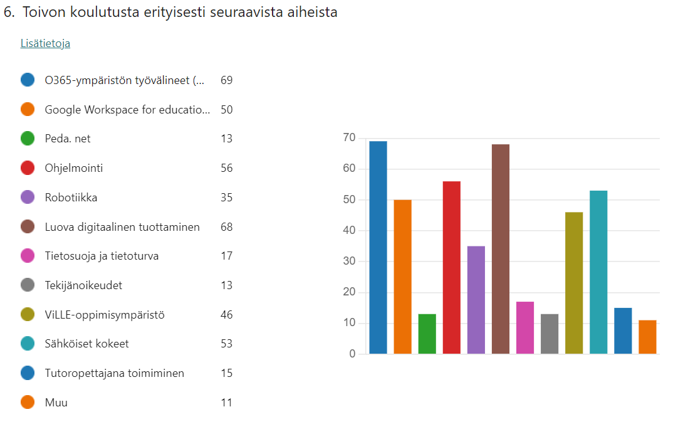
Eniten toivotut teemat: O365-ympäristön työvälineet, luova digitaalinen tuottaminen, ohjelmointi, sähköiset kokeet, Google Workspace työvälineet, ViLLE

Slide 11
Muut asiat

